Slide 1
Познавательно-творческий проект «Я хочу в школу!
Подготовили: Еремеева А.С
Горюнова Е.А.
МДОАУ 60

Slide 2
Паспорт проекта
Тема проекта: «Я хочу в школу!»
Сроки реализации: 1.11.2020-1.12.2020
Вид проекта: познавательно – творческий
Возраст детей: подготовительная группа
Участники проекта: педагоги ДОУ, дети подготовительной группы.
Цель: формировать представления о школе и положительное отношение к школьной
жизни у старших дошкольников.
Задачи:
- формирование мотивации учения и интереса к самому процессу обучения;
- способствовать развитию взаимопонимания, дружелюбия;
- снятие чувства тревоги и сомнения у дошкольников перед встречей со школой;
- повышение родительской компетентности в вопросах предшкольной подготовки.
Актуальность проекта: Подготовка к школе – сложный период в жизни дошкольника. Ребенок не знает, что ждет его в школе, как он будет чувствовать себя в новом коллективе, что от него ожидают, какая разница между школой и детским садом. Чтобы предупредить беспокойство детей подготовительной к школе группе мы провели проект «Я хочу в школу!»

Slide 3
Ряд авторов подчеркивает необходимость воспитания положительного отношения к
школе, как условие успешного обучения в дальнейшем (Я. А. Коменский, Дж. Локк,
Ж. Ж. Руссо, И. Г. Песталоцци, Н. А. Добролюбов, К. Д. Ушинский, А. С. Симонович,
Е. И. Водовозова, А. С. Макаренко). Да и практика сегодня нацелена в основном на
интеллектуальную подготовку детей к школе и мало внимания уделяет формированию
«внутренней позиции школьника».
Следовательно, теоретический анализ литературы и данные практики убедили нас в
проведении целенаправленной работы по воспитанию положительного отношения к
школе у детей подготовительной группы с помощью разнообразных форм и методов
работы, через создание предметно – развивающей среды, через педагогическое
просвещение родителей, взаимодействие с учителями начальных классов.

Slide 4
План реализации проекта:
Подготовительный этап
- подготовить в группе необходимый материал для познавательной и продуктивной
деятельности (разработка конспектов непосредственно- образовательной
деятельности, бесед и т.д.);
- подготовить домашнее задание для родителей, собрать необходимую информацию и
оформить её;
- сотрудничество со школьной библиотекой и учителями начальных классов.
Основной этап
Реализация проекта
Непосредственно образовательная деятельность с детьми
Развитие речи
«Почему я хочу учиться в школе!» (монологический рассказ),
«Каким будет мой первый день в школе?» (фантазийный рассказ)
Беседа с детьми « Чем школа отличается от детского сада.» (Приложение 1)
Анализ и заучивание пословиц о труде (Приложение 2)

Slide 5
Лепка
«Лепим буквы»
«Лепим имя»
Аппликация
«Закладки для книг»
Рисование
« Я в школе!»
«Кем я хочу быть!»
« Мой будущий портфель»
«Это моя учительница»
Ознакомление с социальным миром
Беседа «Кто такие первоклассники?»
«Школьная форма» презентация
«Правила поведения со сверстниками» этическая беседа
«Школа прошлого и настоящего» презентация
Беседа «Школьные профессии»

Slide 6
Познавательное развитие. ФЭМП
«Работа в тетради в клеточку»
«Составим цифры из счётных палочек»
«Диктанты по клеточкам»
«Штриховка»
Чтение художественной литературы
В Драгунский «Где это видано, где это слыхано», «Заколдованная буква»
А. Барто «В школу»
В. Осеева «Волшебное слово»
Л.Н.Толстой «Филлипок»

Slide 7
Совместная деятельность ребенка с взрослыми
• Беседа «Каким я буду первоклассником?», «Правила поведения со
сверстниками»
• Развивающие игры по обогащению словаря, грамматике, логике, развитию
внимания и памяти
• Дидактическая игра «Кто скорее соберёт портфель?»
Сюжетно – ролевая игра «Детский сад»
Сюжетно – ролевая игра «Школа»
Настольно печатные игры на развитие логики, внимания, памяти, мышления, графические диктанты.
Работа с родителями
Консультация «Что должен знать и уметь ребёнок 6-7 лет»(Приложение 3)
Памятка «Как воспитать у ребенка самостоятельность»
Консультация «Рука развивает мозг»
Беседа «Роль игры при подготовке ребенка к школе»

Slide 8
Заключительный этап
Продукт проекта книга «Когда я пойду в школу»
Оформление центра «Уголок первоклассника»

Slide 9
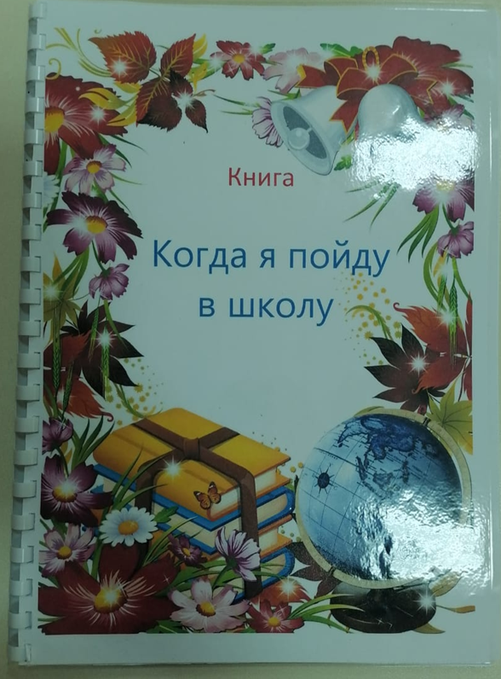
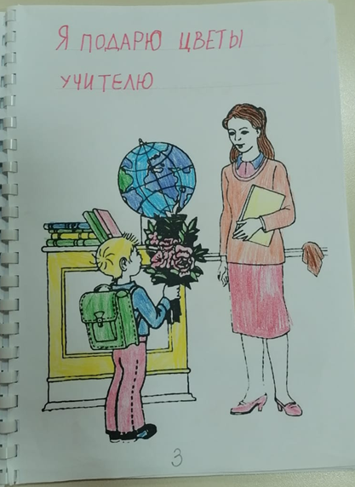
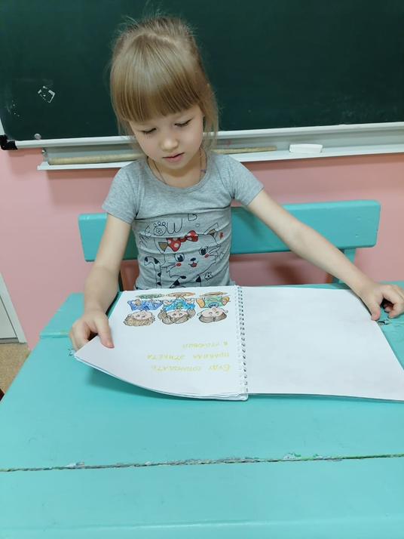
Продуктом проекта стала книга
«Когда я пойду в школу»
Книга состоит из 22 страниц. На каждом листе раскраска с соответствующей надписью, что ребенок будет делать в школе. Дети были заинтересованы совместной работой по составлению этой книги и приняли активное участие в ее создании. Тем самым познакомились со школьной жизнью, что позволило предупредить беспокойство детей связанные с неизвестностью школьной поры.

Slide 10
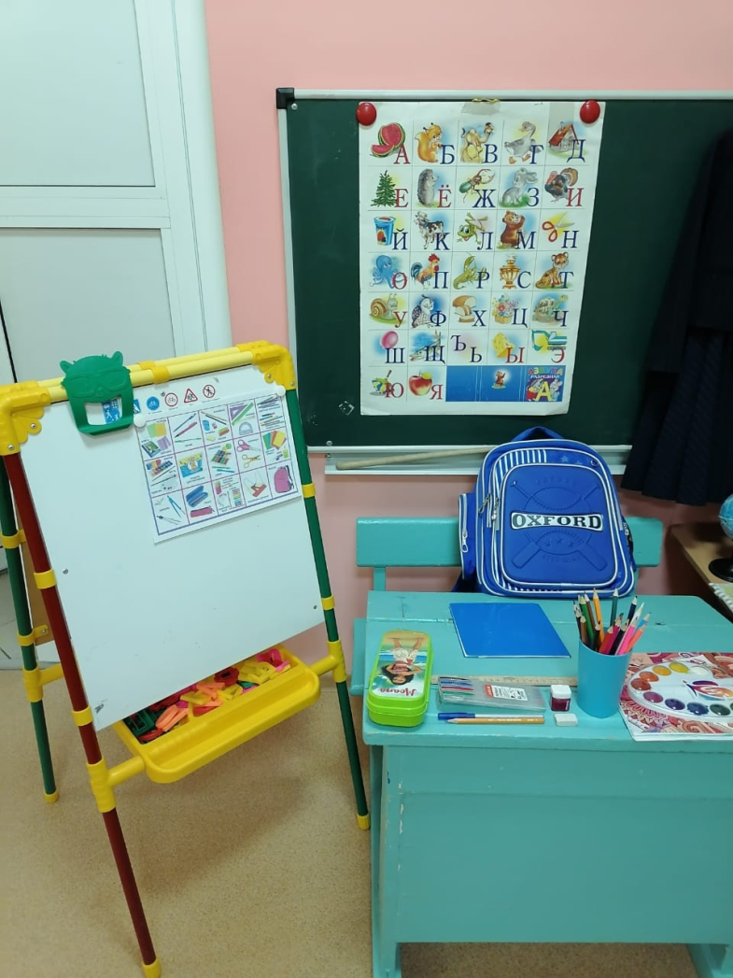
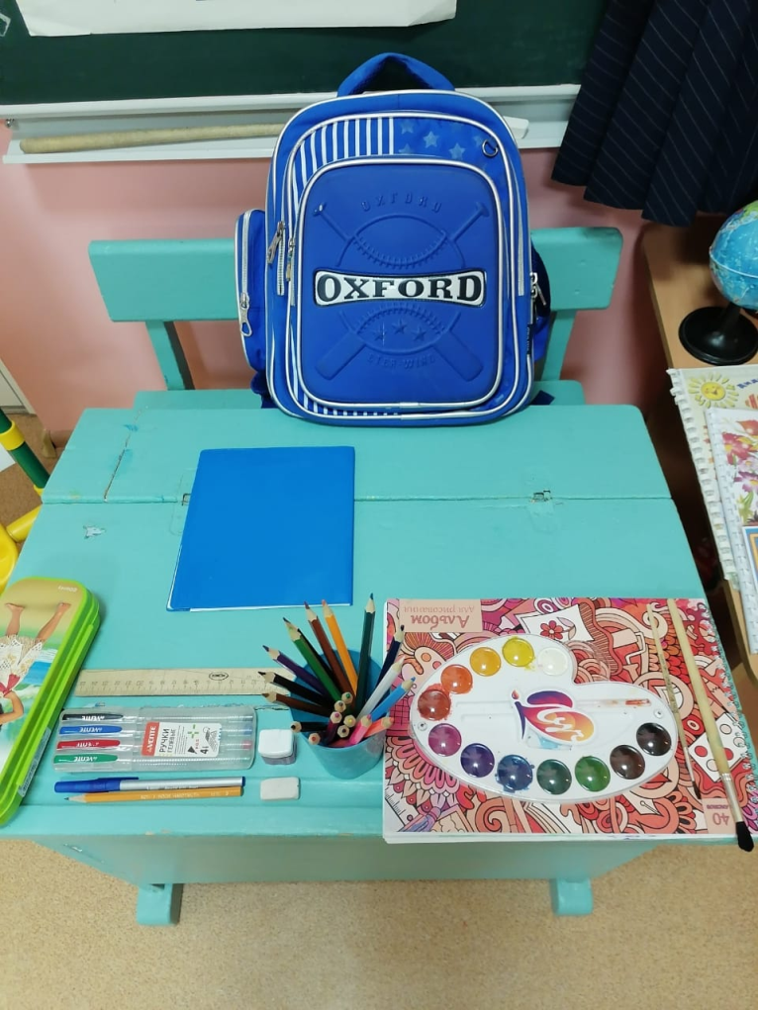
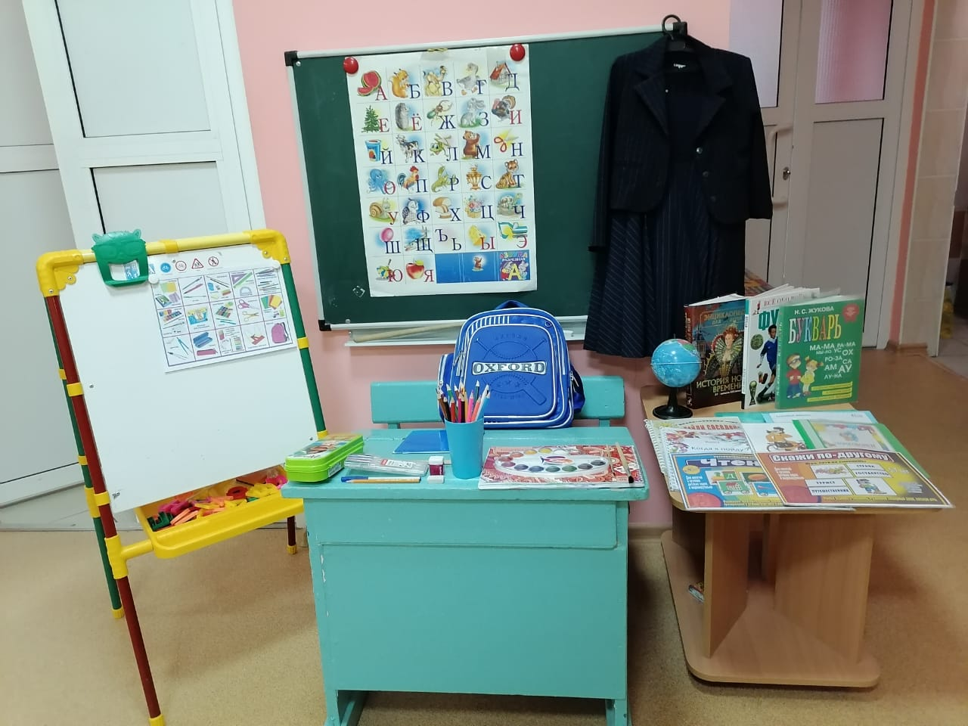
В группе оформили центр «Уголок первоклассника»

Slide 11
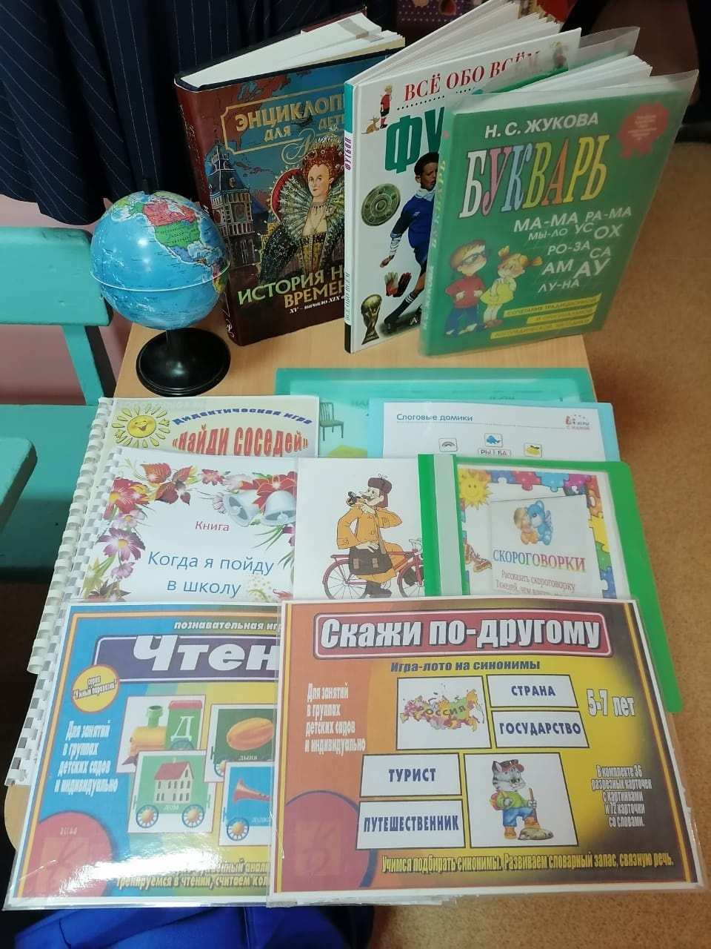
Подобрали книги и игры, способствующие интеллектуальному, речевому и познавательному развитию: «Найди соседей», «Почтальон», «Скажи по-другому», «Составь домики», «Найди предмет на заданный звук».

Slide 12
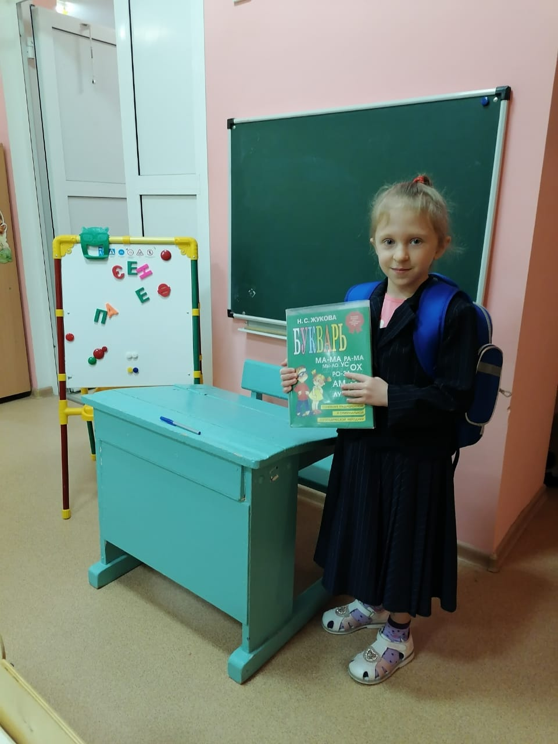
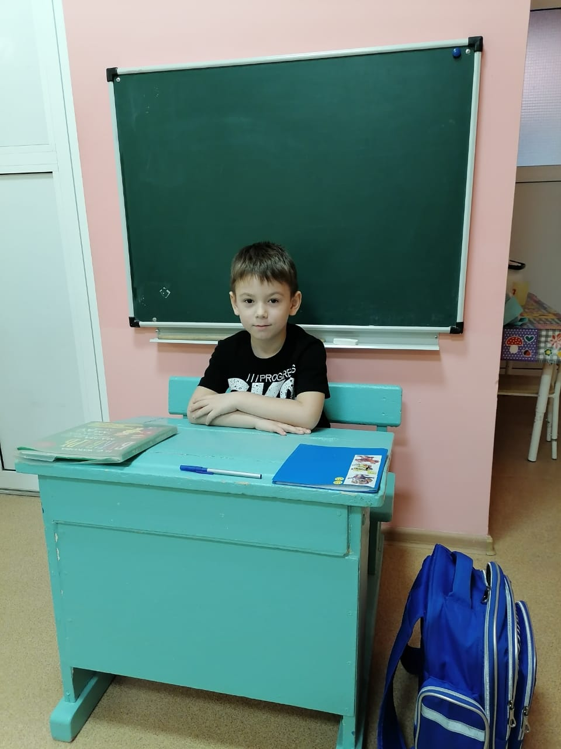
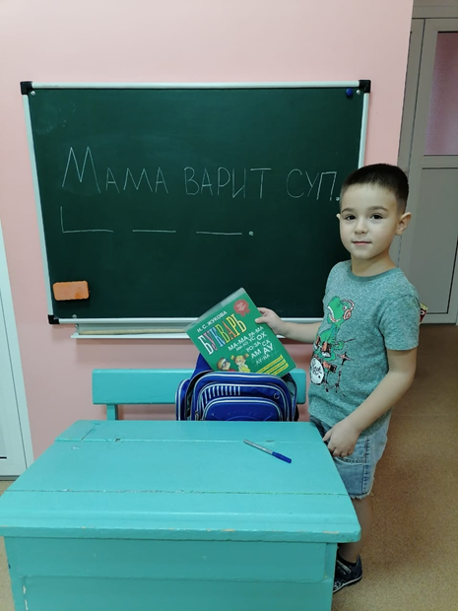
В уголке первоклассника дети активно занимаются и играют в сюжетно-ролевые игры. Каждый может посидеть за партой, потренироваться самостоятельно собрать портфель, примерить школьную форму.

Slide 13
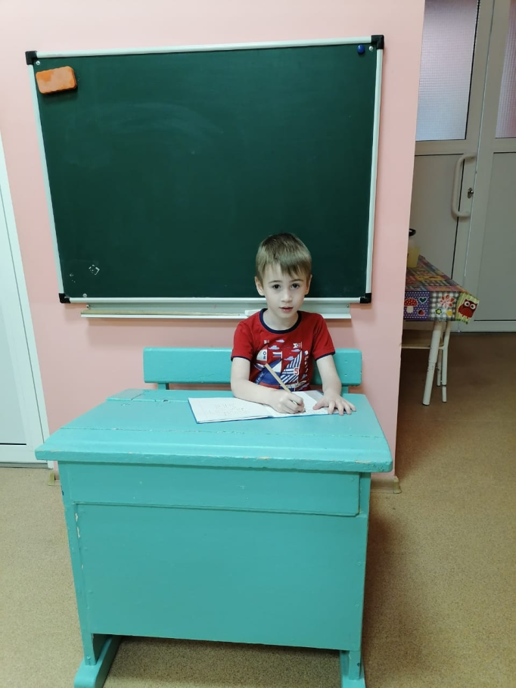
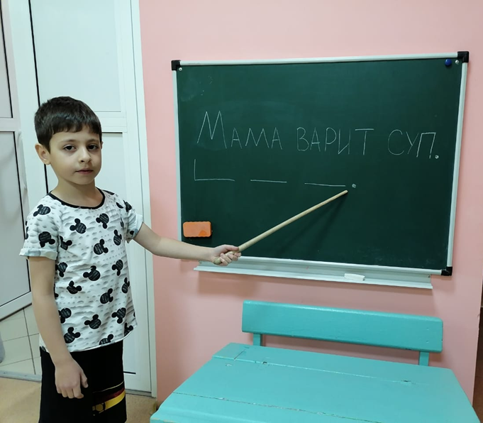
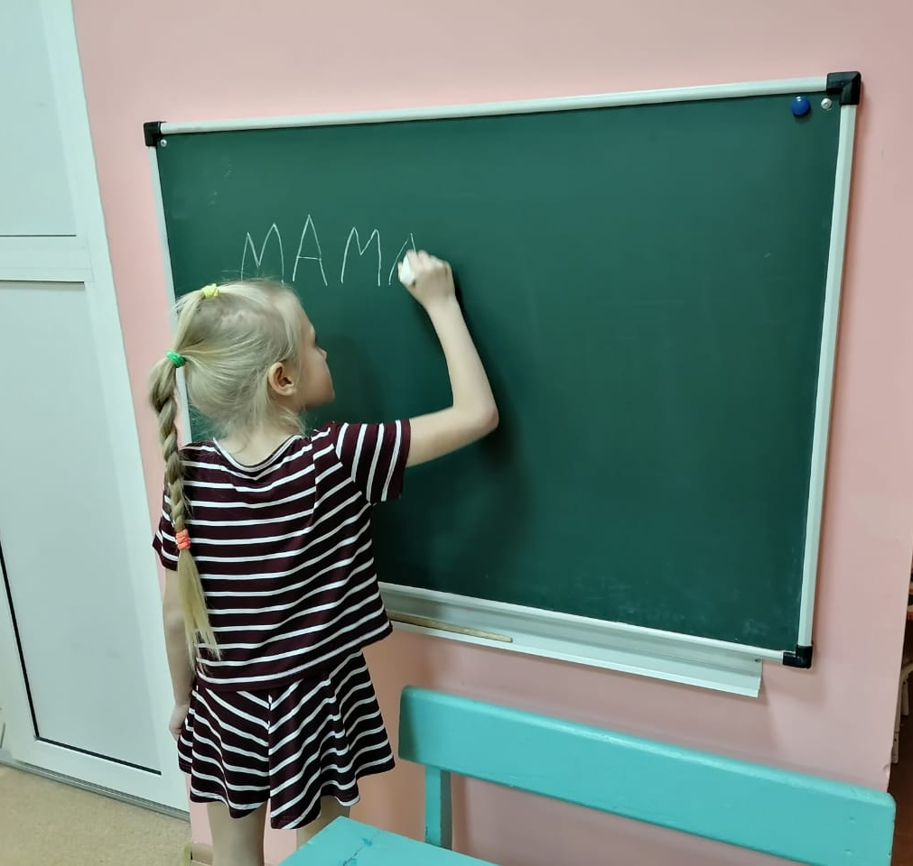
Ребята пишут на доске, выполняют задания в тетради, учатся отвечать у доски и пользоваться указкой.

Slide 14
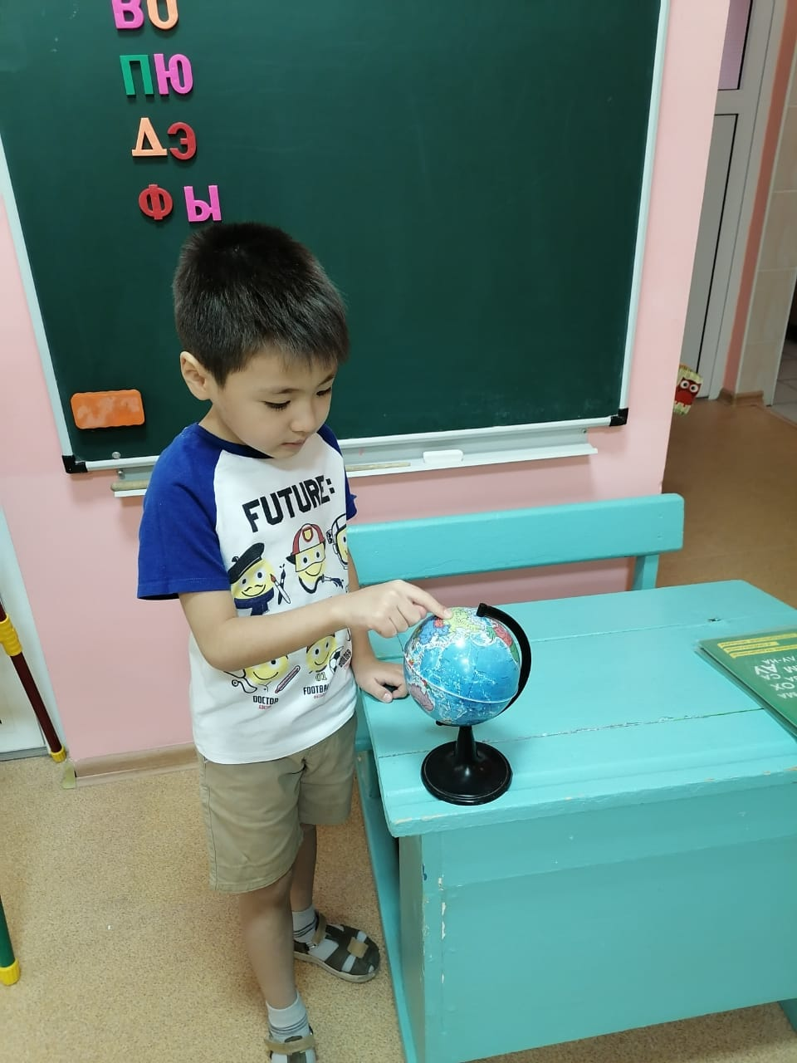
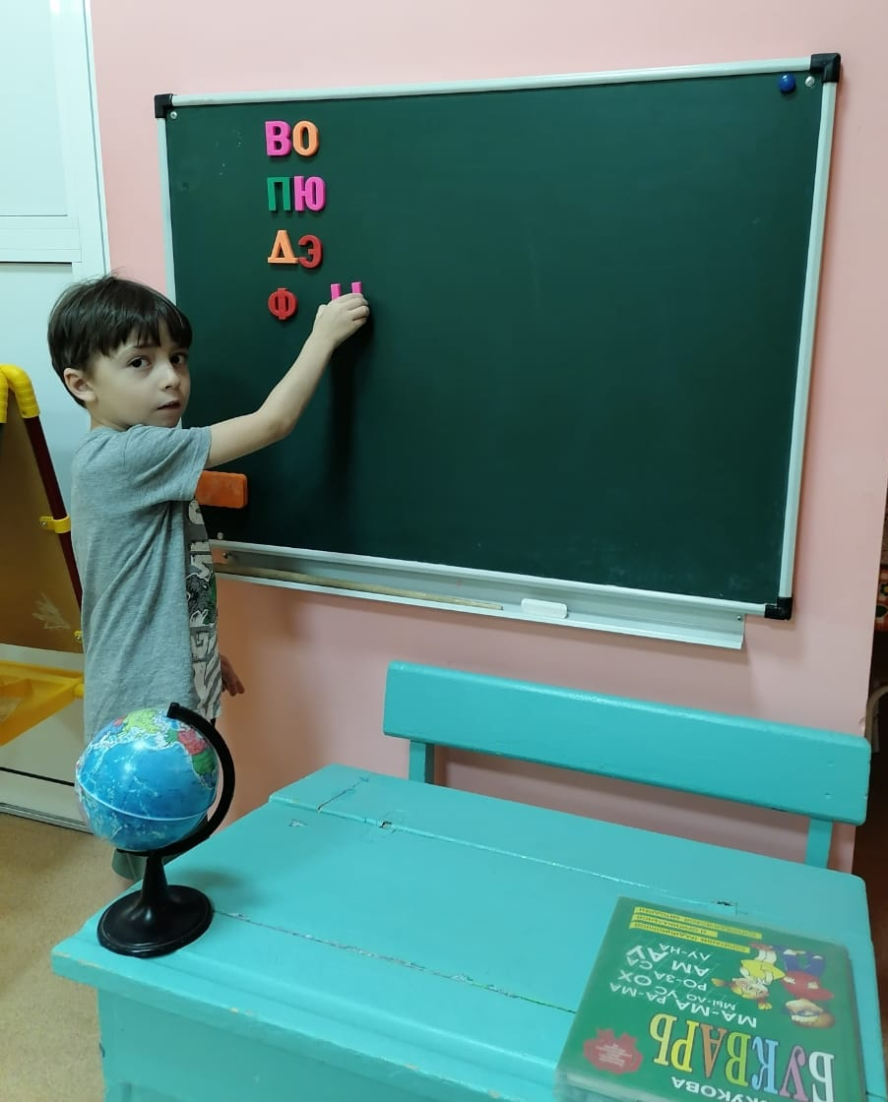
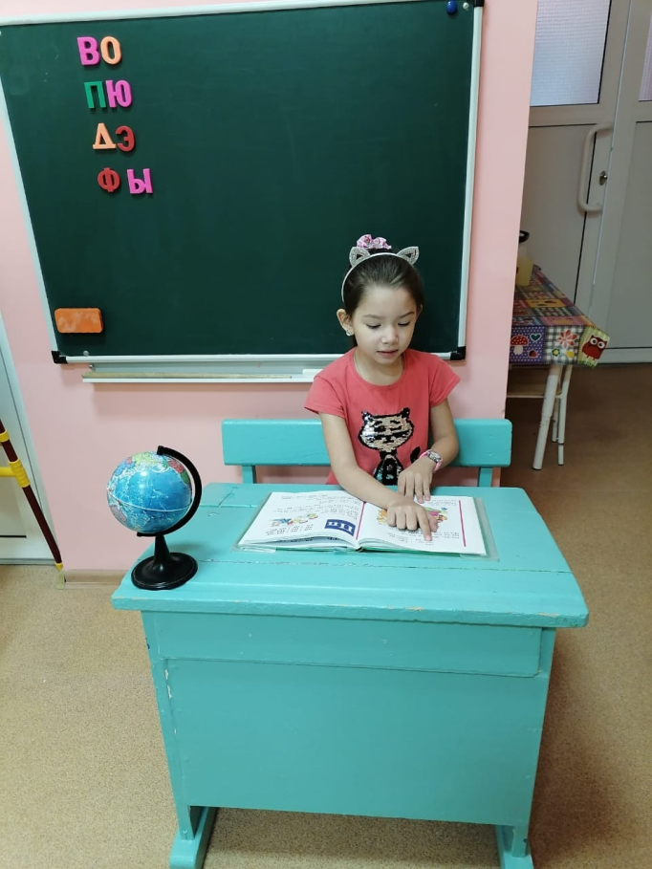
Используя магнитную азбуку ребята составляют слоги, слова и предложения. Изучение букваря приносит детям удовольствие и развивает желание к чтению. Глобус стал одним из любимых предметов изучения детьми.

Slide 15
Реализуя проект мы создали условия максимально приближенные к школьной действительности.

